Slide 1
АИТВ-ның берілу жолдары
Тек үш жолмен беріледі.
жыныстық
Көк тамыр арқылы
Анадан балаға

Slide 2
1. АИТВ жыныстық жолмен берілуі
Түрі: Гетеросексуалды
Гомосексуалды
Салауатты өмір сүру жолы
АИТВ қалай жұғады: шәует арқылы, қынаптық сұйықтық арқылы
Мүшеқап қолдану
АИТВ-ға тексерілу
Жұбайыңа адалдық

Slide 3
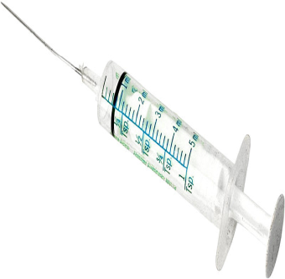
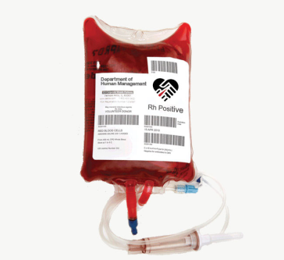
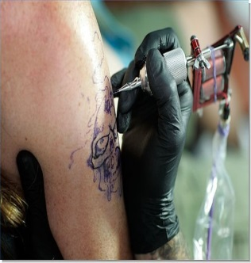
2. АИТВ қан арқылы берілуі
АИТВ қан
арқылы беріледі
Салауатты өмір сүру жолы:
Әрқашан және барлық жерде тек заласыздандырылған құралдарды пайдалану
Есірткіні жеке пайдалану немесе инекциялық есірткіден бас тарту
Қауіпті жұқтыру жолдары:
Жұқтырылған қан құю
Есірткіні көк тамыр арқылы қабылдау
Стерильденбеген заттарды қолдану
медициналық манипуляциялардан

Slide 4
3. Берілу жолдары: анадан балаға
АИТВ балаға берілу жолдары:
Балаға жұқтырмау үшін не істеу керек:
Жүктілік кезінде
Босану кезінде(туу арнасы арқылы тарату)
Емшек сүтімен қоректендіру (емшек сүті арқылы
Жүктілік кезінде тіркеуге тұру,
АИТВ-ға тестен өту, АРВ препараттарын қабылдау
Жұқтыру қаупы жоғары болған жағдайда Кесарево жолын қолдану
Емшек сүтінен бас тарту

Slide 5
Жұқтыру мүмкін емес
Бірге қолданған кезде АИТВ жұқтыру қаупі жоқ
қолжуғышты, ваннаны, дәретхананы
душта, ваннада
бассейнде
асханалық ыдыстардан
телефон аппараттарынан
есік тұтқасымен
спорт құралдарынан
жинау
инвентарларынан
көлік техникасын қолданғанда

